Slide 1


DBP 팀 프로젝트 8팀 딜리버리 빌런
글로벌비즈니스
컴퓨터공학부
컴퓨터공학부
컴퓨터공학부
컴퓨터공학부
201649014 강의정
201558032 김영중
201658022 김원호
201958048 오한얼
201758048 정승원

Slide 2



[ 개발의 필요성 ]
수요 증가
코로나로 인해 배달주문 식사를 하는 고객이 늘어났다.
양질의 식사
리뷰를 통해 양질의 가게와 식사를 할 가능성이 높아진다.
편의성 증대
전화 주문이 힘든 고객, 이동, 요리가 힘든 고객의 편의성이 높아진다.

Slide 3





[ 개발의 목적 / 방법 ]
주문, 배달 데이터를 사용자에 송수신
고객이 어디에서나 쉽게 배달 가능한 식당을 찾기 가능하게 함
식당에서도 더욱 체계적이고 정확한 주문을 받을 수 있게 함
고객이 식당 정보 검색을 가능하게 해, 보다 나은 양질의 식사를 가능하게 함
개발 tools

Slide 4




[ 시스템의 기능 ]
고객 편의
가게 정보, 리뷰, 평점 등을 확인할 수 있다.
카테고리
고객의 경우 음식 카테고리를 통해 원하는 메뉴를 찾을 수 있다.
사용자 구분
업체 사용자인지 이용 고객인지 구분할 수 있다.
가게 관리
업체 사용자가 손쉽게 가게의 상태를 관리할 수 있다.

Slide 5
[ UI 설계 ]

Slide 6
[ 사이트 맵 ]
메인페이지
가게전체 페이지
로그인 페이지
관리자 페이지
회원
관리
주문
관리
업체
관리
가게 페이지
회원가입 페이지
업체 페이지
메뉴
관리
주문
관리
업체
등록
메뉴선택 페이지
주문 페이지
메뉴등록

Slide 7
[ 메인페이지 ]

Slide 8

[ 메인 페이지 ]
로그인
주소입력
오늘의 할인 | 전체 | 1인분 주문 | 프렌차이즈
치킨 | 피자/양식 | 중국집 | 한식
일식/돈까스 | 족발/보쌈 | 야식 | 분식
카페/디저트 | 편의점/마트

Slide 9
[ 회원관련 ]

Slide 10
[ 로그인 페이지 ]
로그인
주소입력
ID
password
로그인유형
로그인
회원가입

Slide 11
[ 회원가입 페이지 ]
주소입력
ID
password
Password 확인
전화번호
사용자 유형(손님 or 업체)
회원가입

Slide 12
[ 가게관련 ]

Slide 13
[ 가게전체 페이지 ]
네비게이션바
가게이름 | 가게이름
가게이름 | 가게이름
가게이름 | 가게이름
가게이름 | 가게이름
img
img
평균평점
평균평점
img
img
평균평점
평균평점
img
img
평균평점
평균평점
img
img
평균평점
평균평점

Slide 14
[ 가게 페이지 ]
가게 소개
메뉴 | 리뷰 | 정보
메뉴/리뷰/정보
메뉴/리뷰/정보
메뉴/리뷰/정보
메뉴/리뷰/정보

Slide 15
[ 주문 페이지 ]
배달정보
주문내역
가게 소개
주소
상세주소
상품 | 가격
전화번호
상품 | 가격
주문시 요청사항
총결제금액 | 금액
결제하기

Slide 16
[ 업체관련 ]

Slide 17
[ 업체 페이지 ]
가게이름
가게 소개
전화번호
기타 정보
가게 번호
등록 날짜
결제하기
수정
메뉴관리
주문관리
업체등록

Slide 18
[ 업체 등록 페이지 ]
가게 소개
가게이름
가게번호
전화번호
결제하기
업체등록

Slide 19
[ 메뉴 관리 페이지 ]
메뉴명 | 가격
메뉴1 | 가격
메뉴2 | 가격
메뉴3 | 가격
메뉴4 | 가격
결제하기
메뉴등록
저장

Slide 20
[ 메뉴 등록 페이지 ]
가게 번호
메뉴이름
가격
결제하기
메뉴등록

Slide 21
[ 주문 관리 페이지 ]
가게 소개
No. | 주문번호 | 주문날짜 | 메뉴 | 배송지 | 주문처리

Slide 22
[ 관리자페이지 ]

Slide 23
[ 관리자 페이지 - 회원관리 ]
No. | 아이디 | 전화번호 | 가입날짜 | 사용종류
회원관리
업체관리
주문관리

Slide 24
[ 관리자 페이지 - 업체관리 ]
No. | 가게이름 | 가게사용자 | 가게번호 | 가입날짜
회원관리
업체관리
주문관리

Slide 25
[ 관리자 페이지 - 주문관리 ]
No. | 주문번호 | 주문날짜 | 메뉴 | 주문처리
회원관리
업체관리
주문관리

Slide 26
[ DB 설계 ]

Slide 27
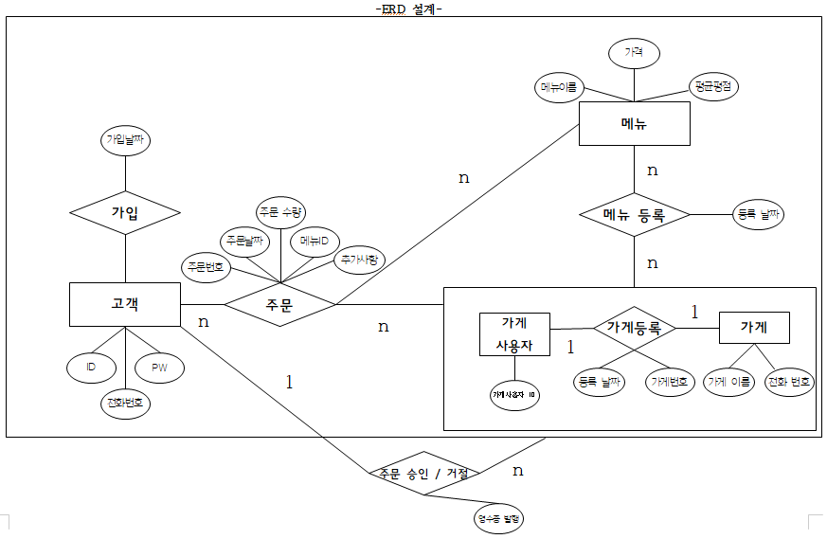
[ ERD 설계 ]

Slide 28
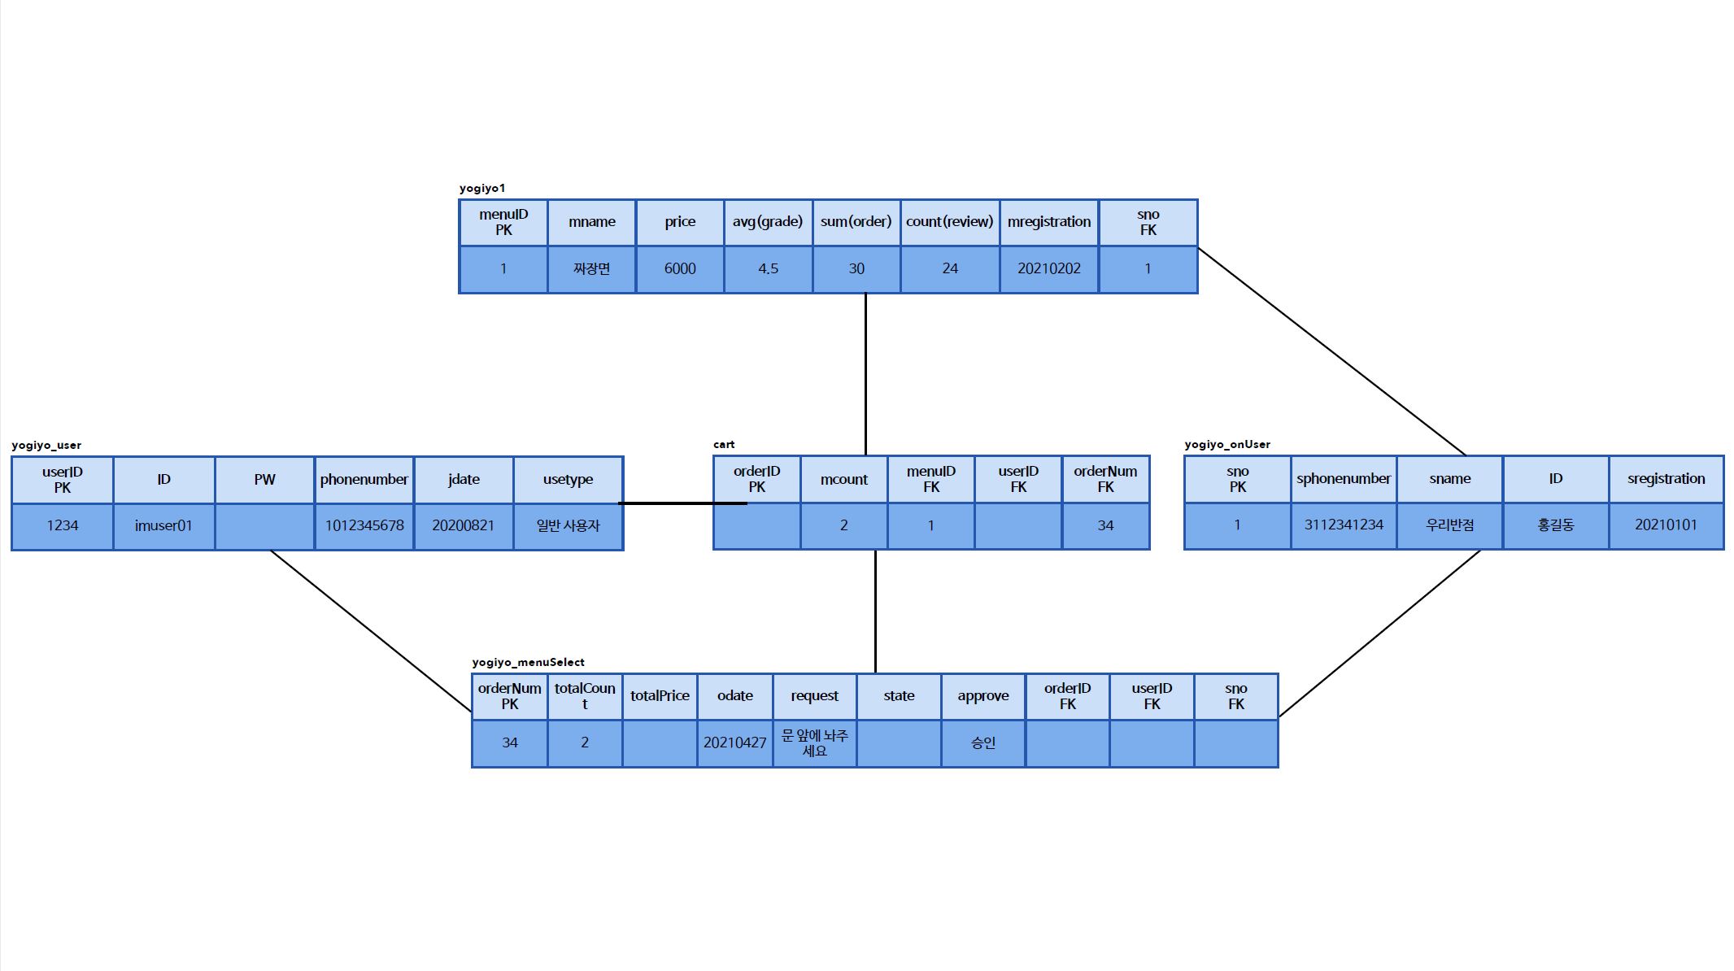
[ DB 스키마 ]

Slide 29
[ THANKS ]

